Slide 1
স্বাগতম
স্বাগতম

Slide 2
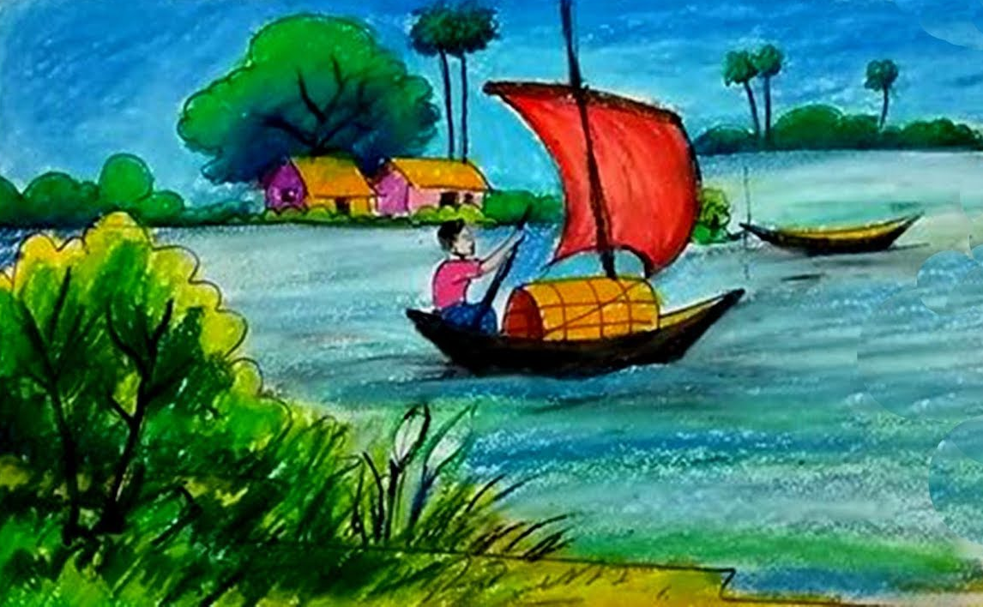
সপ্তবর্ণা
কবিতা
সপ্তম শ্রেণি
মোঃ মুহিবুর রহমান
সহকারী শিক্ষক
মৌলভীবাজার সরকারী উচ্চ বিদ্যালয়

Slide 4
এই অক্ষরে
মহাদেব সাহা

Slide 5
শিখনফল
এই পাঠশেষে শিক্ষার্থীরা-----
১। কবি মহাদেব সাহা সম্পর্কে বলতে পারবে।
২। ‘এই অক্ষরে’ কবিতাটি শুদ্ধ উচ্চারণে আবৃত্তি করতে পারবে।
৩। ‘এই অক্ষরে’ কবিতার নতুন শব্দের অর্থ বলতে পারবে।
৪। ‘এই অক্ষরে’ কবিতার টীকা অংশ ব্যাখা করতে পারবে।

Slide 6
কবি পরিচিতি
জন্ম
১৯৪৪
জন্মস্থান
সিরাজগঞ্জ
উল্লেখযোগ্য আধুনিক কবি
কাব্যগ্রন্থ
এই গৃহ এই সন্ন্যাস, ছবি আঁকা পাখির বাসা, সরষে ফুলের নদী ইত্যাদি

Slide 7
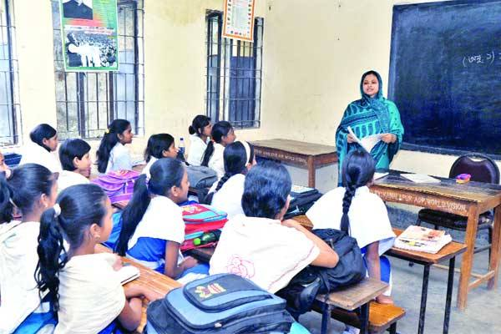
আদর্শ পাঠ

Slide 8
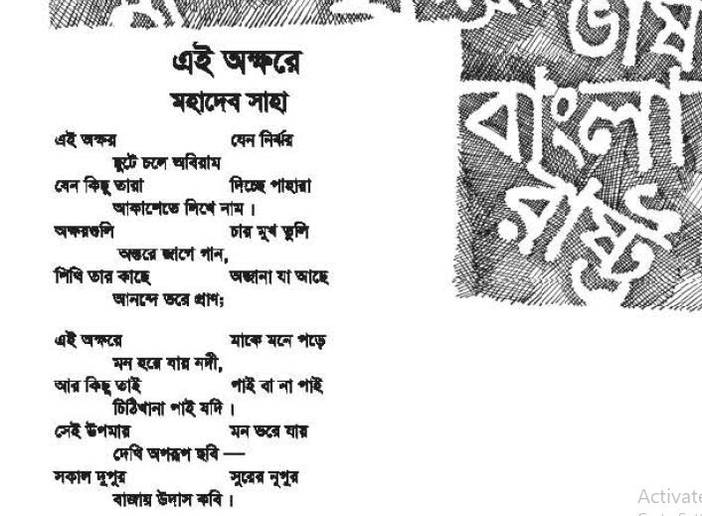

Slide 9
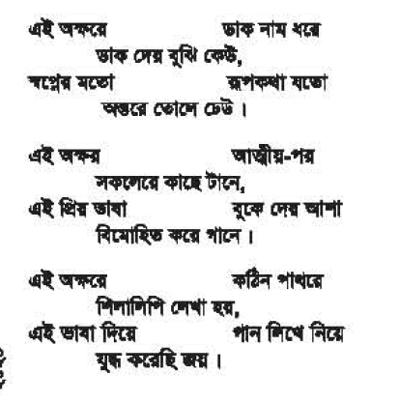
এই অক্ষরে
মহাদেব সাহা

Slide 10
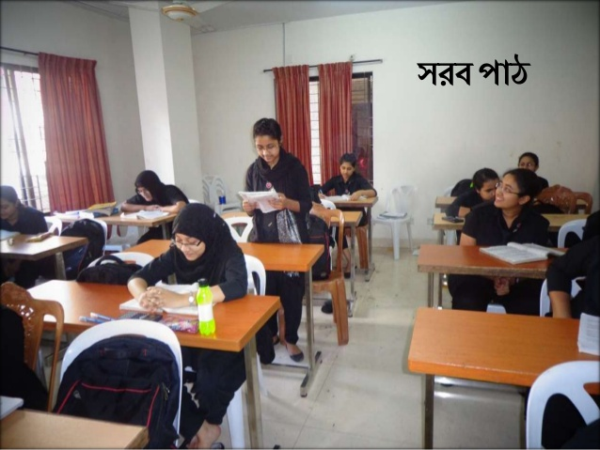
সরব পাঠ

Slide 11
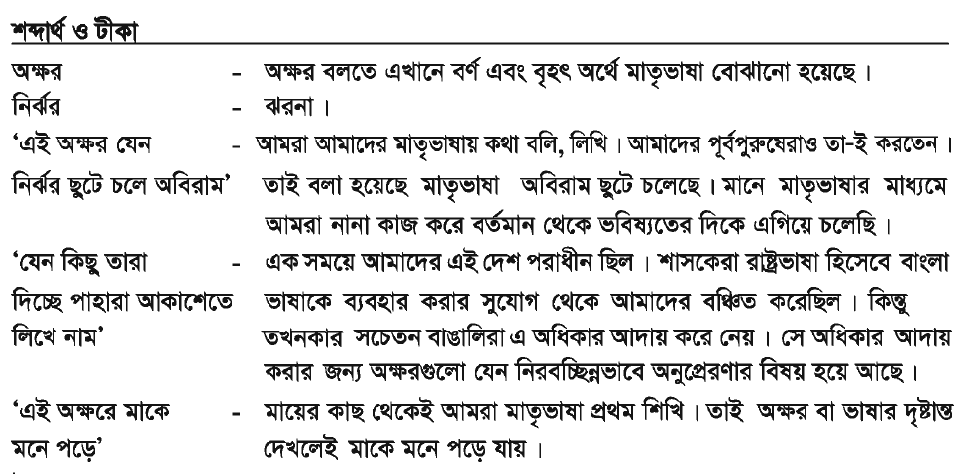

Slide 12
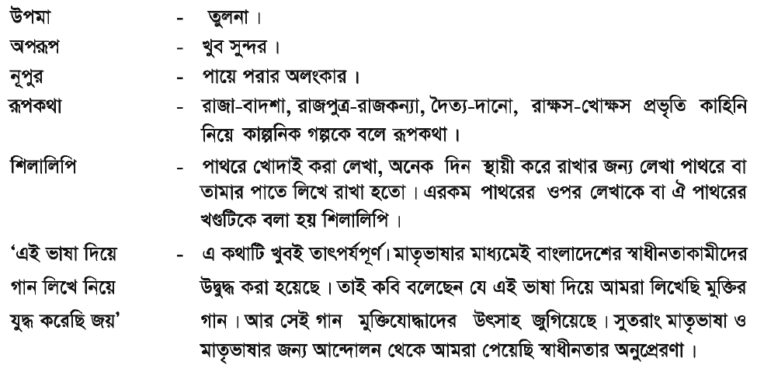

Slide 13
একক কাজ
১। মহাদেব সাহা কতসালে জন্মগ্রহণ করেন?
২। শব্দার্থ বলঃ নির্ঝর, উপমা, নূপুর, শিলালিপি
৩। মহাদেব সাহা লিখিত একটি কাব্যগ্রন্থের নাম বল?
৪। অক্ষরের কাছে আমরা কী শিখি?

Slide 14
দলীয় কাজ
‘এই ভাষা দিয়ে গান লিখে নিয়ে যুদ্ধ করেছি জয়’ ব্যাখ্যা কর।

Slide 15
মূল্যায়ন
১। মহাদেব সাহা কোথায় জন্মগ্রহণ করেন?
২। শব্দার্থ বলঃ নির্ঝর, রূপকথা, অপরূপ, অক্ষর
৩। মহাদেব সাহা লিখিত একটি কাব্যগ্রন্থের নাম বল?
৪। এই অক্ষরে মাকে মনে পড়ে-কেন?

Slide 16
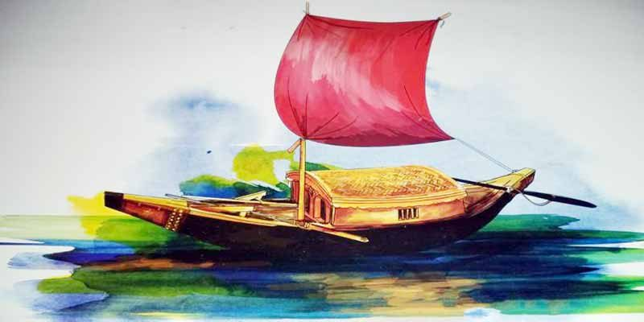
ধন্যবাদ

